Slide 1
GLASOVNI SUSTAV
LATINSKOG JEZIKA

Slide 2
GLASOVNI SUSTAV
1. suglasnici (konsonanti)
2. samoglasnici (vokali) : a, e, i , y /ü/, o, u
3. dvoglasi (diftonzi):
najčešći: ae /ai/, oe /oi/, au /au/ ➔ regináe, póena, áurum
Vokali mogu biti dugi ili kratki (a,e, i,y,o, u..)
Kod diftonga naglašavamo uvijek prvi dio diftonga.
Postoje sva izgovora u latinskom - klasični i tradicionalni.
Mi ćemo na satovima čitati uglavnom klasičnim izgovorom.

Slide 3
Pročitaj:
Osnovna pravila klasičnog izgovora:
Ave, Caesar, imperator, morituri te salutant.
Non scholae, sed vitae discimus.
Licentia poëtica. (nije diftong)
Alea iacta est.
Barba non facit philosophum.
Incidit in Scyllam qui vult vitare Charybdim.
Sub rosa.
Quot linguas calles, tot homines vales.
 | Izgovor
ae, oe | /ai/, /oi/
i + vokal | / j /
c | / k /
ch | / h /
ngu | / gv /
qu | / kv /
ph | / f /
x | /ks, gz/

Slide 4
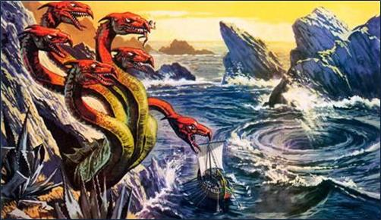
Scila i Haribda (grč. Σϰύλλα, Skýlla i Χάρυβδις, Khárybdis), po antičkome vjerovanju dvije opasne nemani koje su pomorci morali izbjeći ako su se htjeli spasiti za plovidbe kroz Messinski tjesnac (između Italije i Sicilije). Scila je šesteroglavo morsko čudovište koje živi u dubokoj hridi i proždire prolaznike. Nasuprot njoj u visokoj je stijeni Haribda, koja tri puta dnevno uvlači vodu i stvara poguban vir. Opasnost plovidbe između toga vira i hridi sa Scilom, istaknuta već u Odiseji, dala je povod izreci Incidit in Scyllam qui vult vitare Charybdim (lat.: Naleti na Scilu, tko hoće izbjeći Haribdu).
Hrvatski leksikon

Slide 5
Osnovna pravila tradicionalnog izgovora:
Ave, Caesar, imperator, morituri te salutant.
Non scholae, sed vitae discimus.
Licentia poëtica. (nije diftong)
Alea iacta est.
Barba non facit philosophum.
Incidit in Scyllam qui vult vitare Charybdim.
Sub rosa.
Quot linguas calles, tot homines vales.
 | Izgovor
ae, oe | / e /
c | / k /
c + e,i,y, ae, oe | / c /
ch | / k /
S između vokala | /z/
ti + vokal (ako nije iza s,t, x, | / ci /

